Slide 1
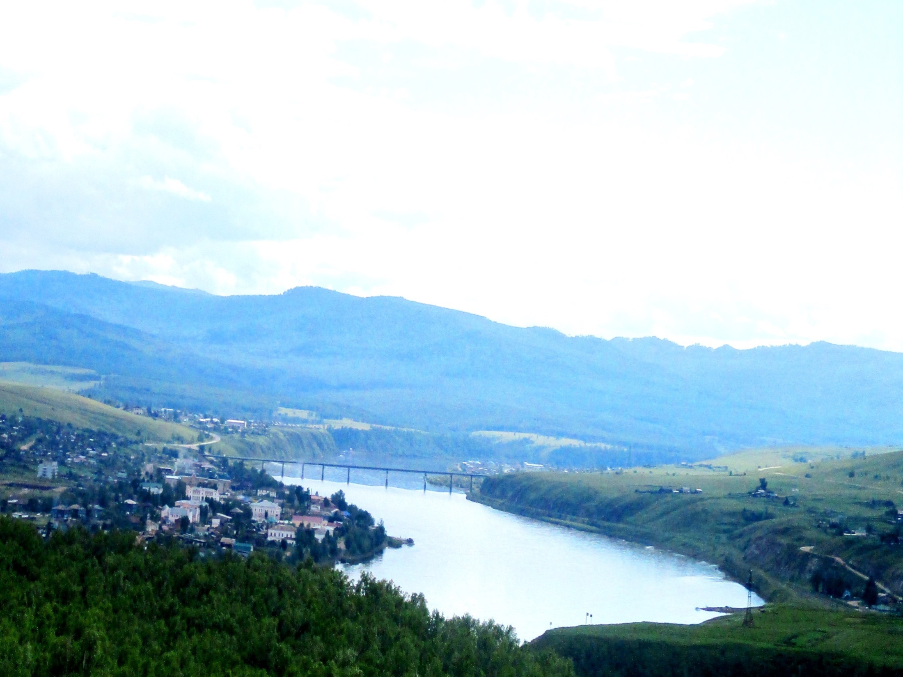
ДОКЛАД Главы муниципального района «СРЕТЕНСКИЙ РАЙОН» А.С. ЗАКУРДАЕВА О РЕЗУЛЬТАТАХ ДЕЯТЕЛЬНОСТИ Администрации ЗА 2023 ГОД

Slide 2
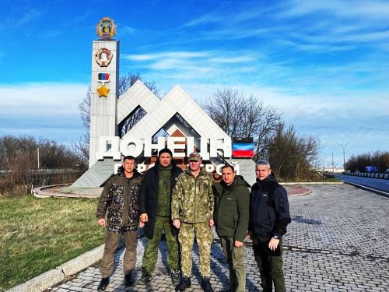
Когда народ в своих целях как один –
он непобедим!
Увеличение объема средств резервного фонда – 1млн 400 тыс.;
Освобождение от арендной платы за земли с/х назначения;
Собрано более 7 млн рублей и 3-х тонн гуманитарной помощи

Slide 3
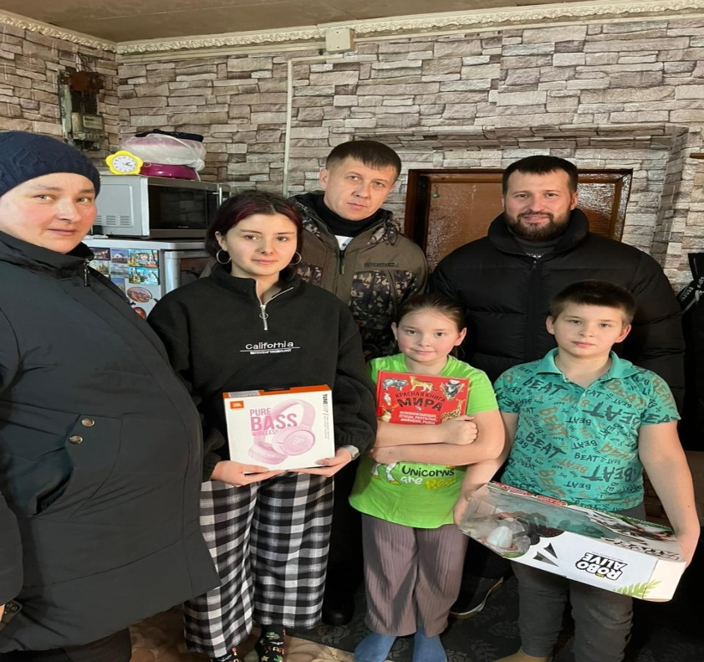
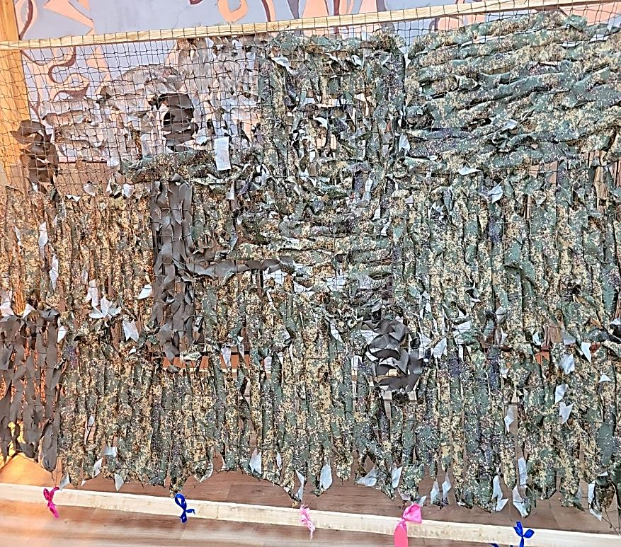
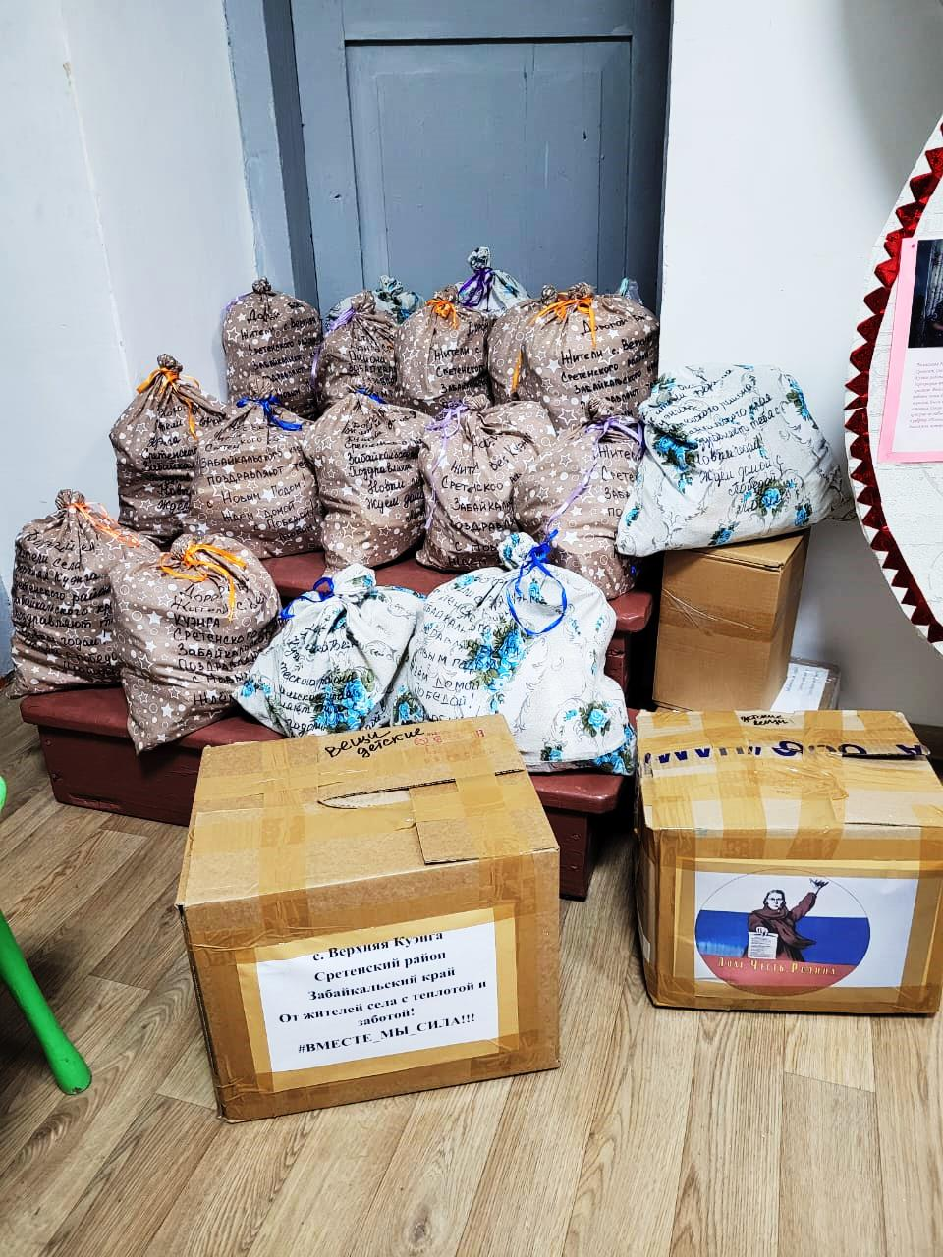
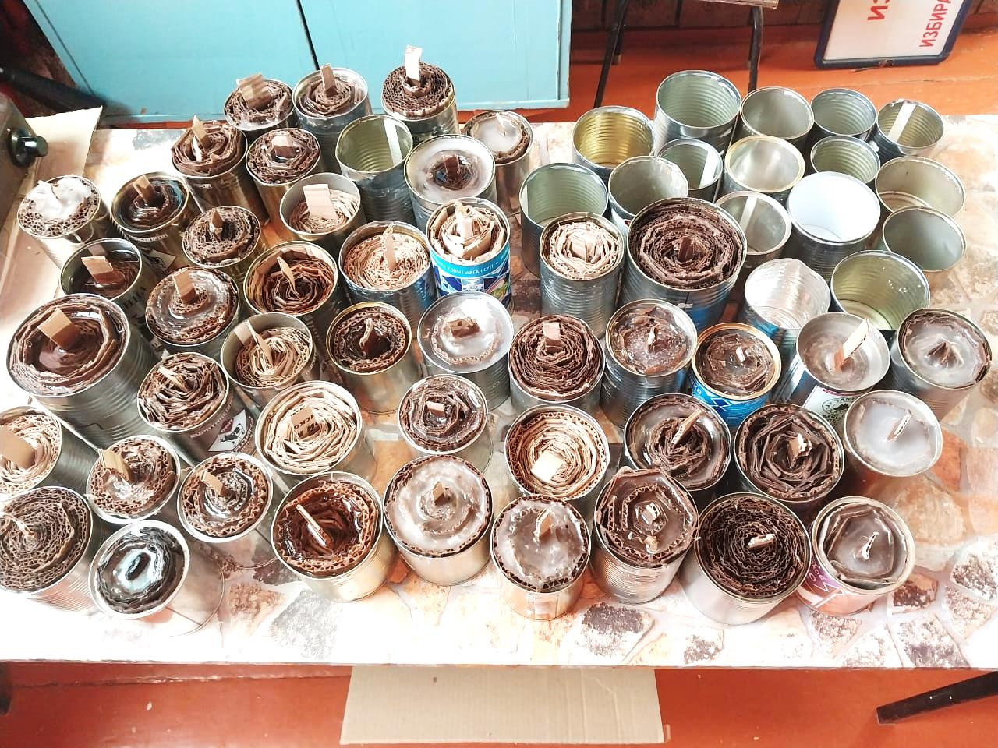

Slide 4
Объемы поступлений доходов бюджета муниципального района в 2023 году
Всего доходов 1322538,7 тыс. рублей
Налоговые и неналоговые доходы 242397,3тыс. рублей.
Безвозмездные поступления
1080141,4тыс. рублей.

Slide 6
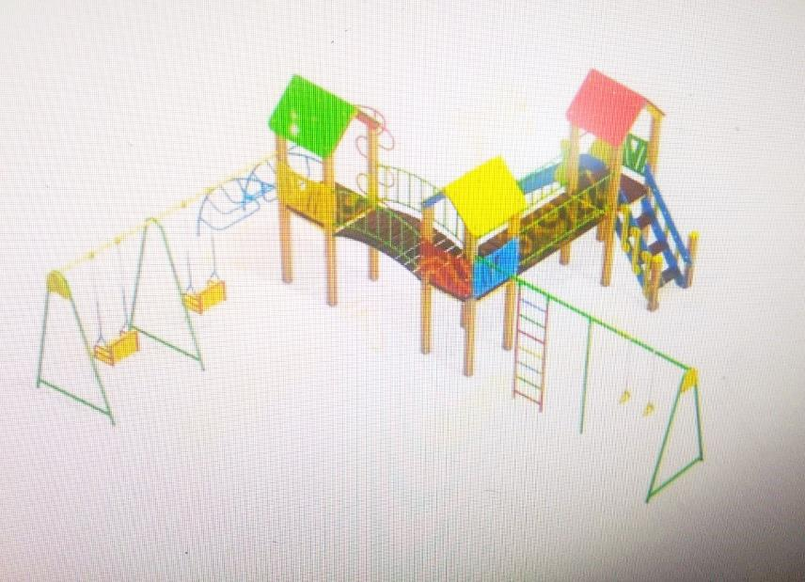
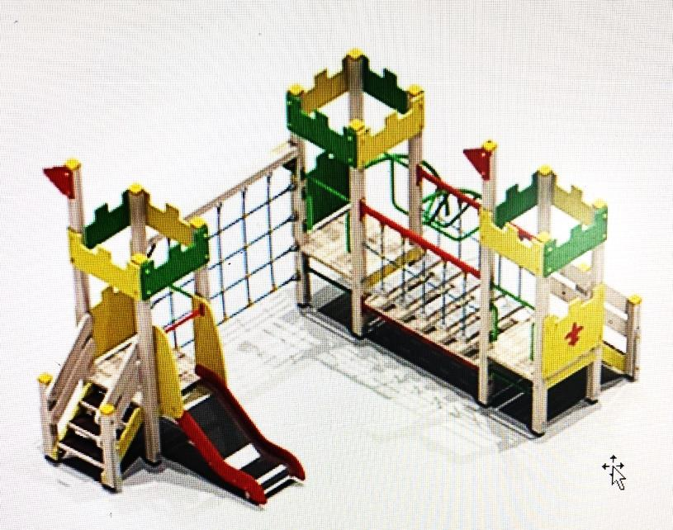
Инициативное бюджетирование
«Создание и ограждение детской площадки в Детском саду N 9 г. Сретенск, ул. Коммунальная, д.5».
Общая стоимость проекта составляет 500 000 руб., в том числе денежные средства населения в размере 50 000 руб.
Спортивная детская
площадка «Улица им. Трофимова».
Общая стоимость проекта 300 000 рублей. Сумма вклада населения на реализацию проекта в размере 30 000 руб.

Slide 7
МАЛОЕ И СРЕДНЕЕ ПРЕДПРИНИМАТЕЛЬСТВО

Slide 8
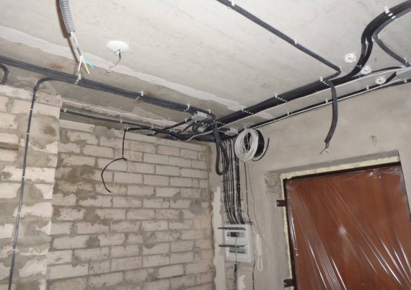
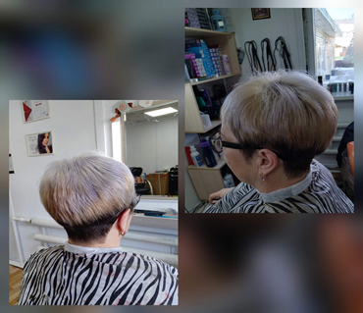
Государственная социальная помощь на основании социального контракта в 2023 году на осуществление индивидуальной предпринимательской деятельности и ведения ЛПХ
Наименование мероприятия | План (рублей) | Создано рабочих мест | Привлечено (рублей) | Освоение средств (%)
Привлечение денежных средств для развития ИП | 5950 000 | 17 | 5 950 000 | 100
Привлечение денежных средств для развития ЛПХ | 3600 000 | 18 | 3 600 000 | 100

Slide 9
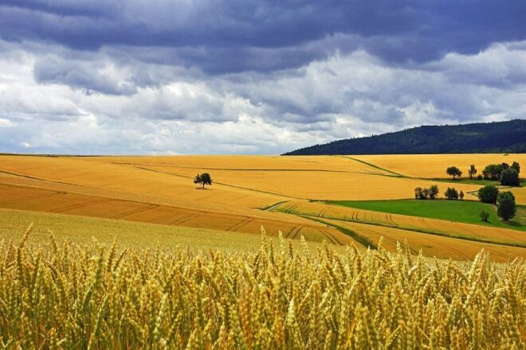
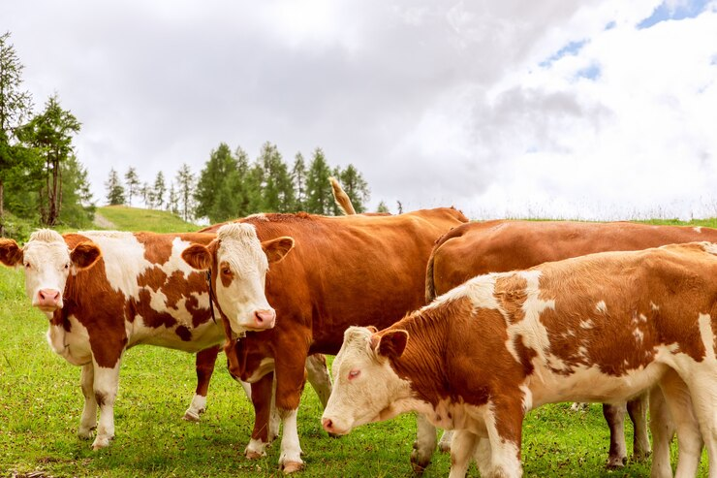
СЕЛЬСКОЕ ХОЗЯЙСТВО
На территории района 3 сельскохозяйственных предприятия и 9 крестьянско фермерских хозяйств занимающихся производством сельскохозяйственной продукции.
2 кооператива, занимающихся переработкой сельскохозяйственной продукции
Убрано зерновых культур на площади 108 га., намолочено 135 т., средняя урожайность составила 14,0 ц/га.
Убрано картофеля на площади 4 га., валовый сбор – 7 т., урожайность составила 175 ц/га.
Получено молока 869 ц.
Реализация продукции животноводства (мясо) - 654,4 ц.

Slide 10
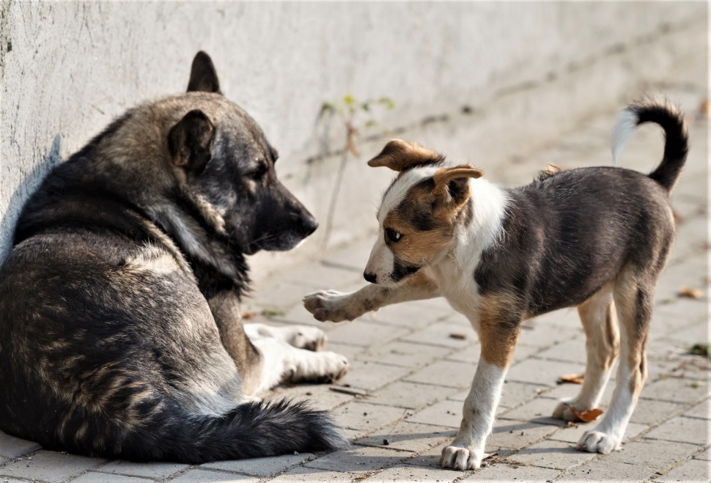
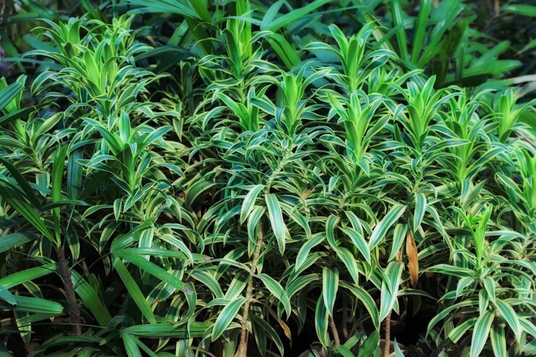
В 2023 году на территории района отловлено 112 особей безнадзорных животных. 14 особей возвращены на прежние места обитания. Бюджетные ассигнования составили 1 999 тыс. руб.
Министерством сельского хозяйства Забайкальского края для уничтожения очагов произрастания дикорастущей конопли было выделено 110 литров гербицида «Торнадо 500». Уничтожено дикорастущей конопли на площади 74 га.

Slide 11
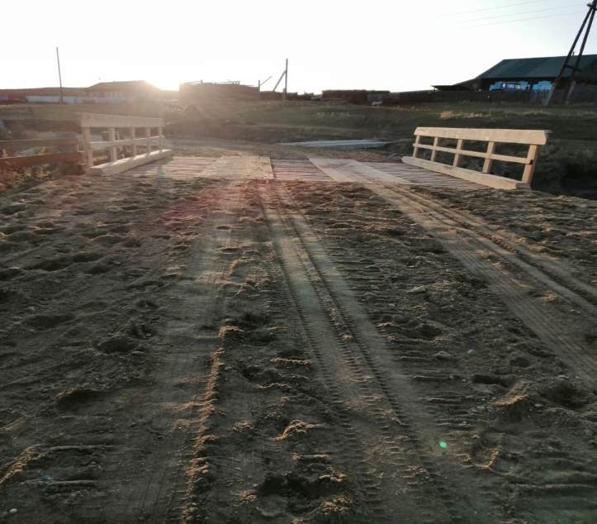
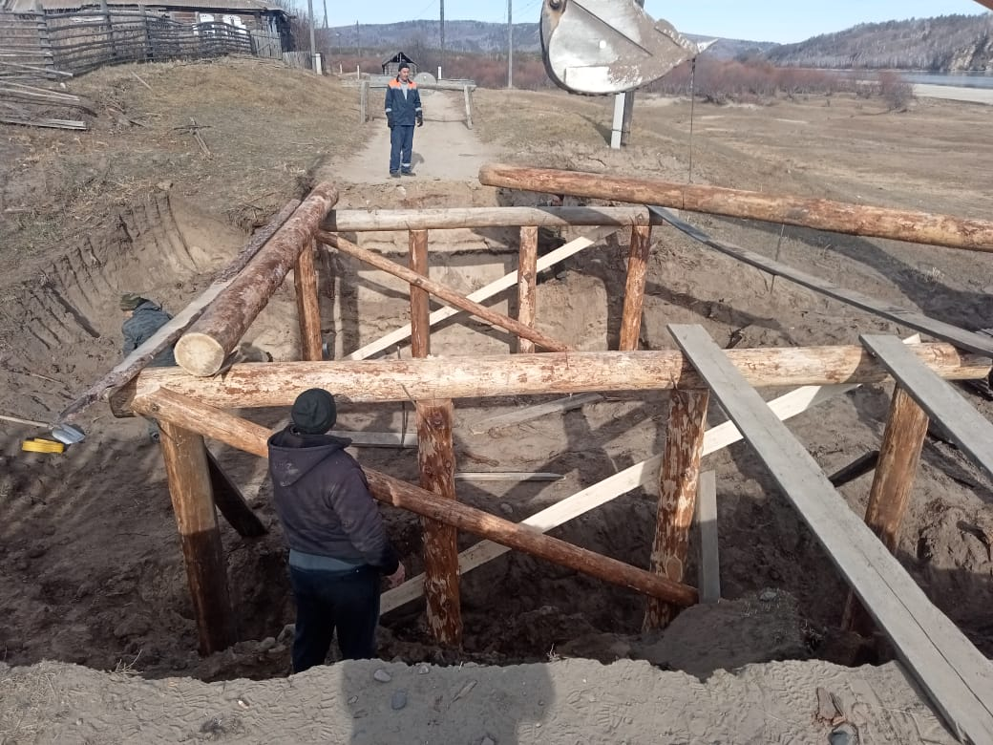
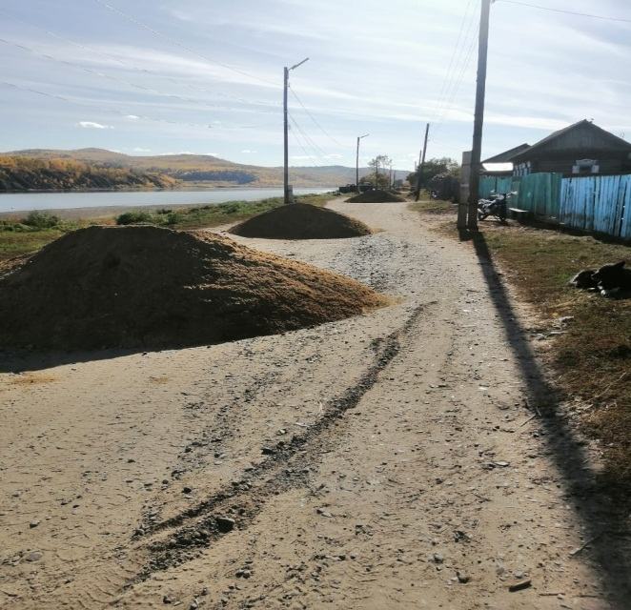
ДОРОЖНАЯ ДЕЯТЕЛЬНОСТЬ 2023 ГОДА
Наименование мероприятия | План на 2023г (млн. рублей) | Кассовое исполнение (млн. рублей) | Освоение средств (%)
Ремонт деревянного автомобильного моста через реку Боты по ул. Попова в с. Аргун | 3,74 | 3,74 | 100
Летнее и зимнее содержание дорог населенных пунктов местного и районного значения. | 2,36 | 2,36 | 100
Восстановление дорожного полотна по ул. Уральская в с. Старолончаково | 0,77 | 0,77 | 100
Ремонт моста по ул. Шилкинская с. Большие Боты | 1,19 | 1,19 | 100

Slide 12
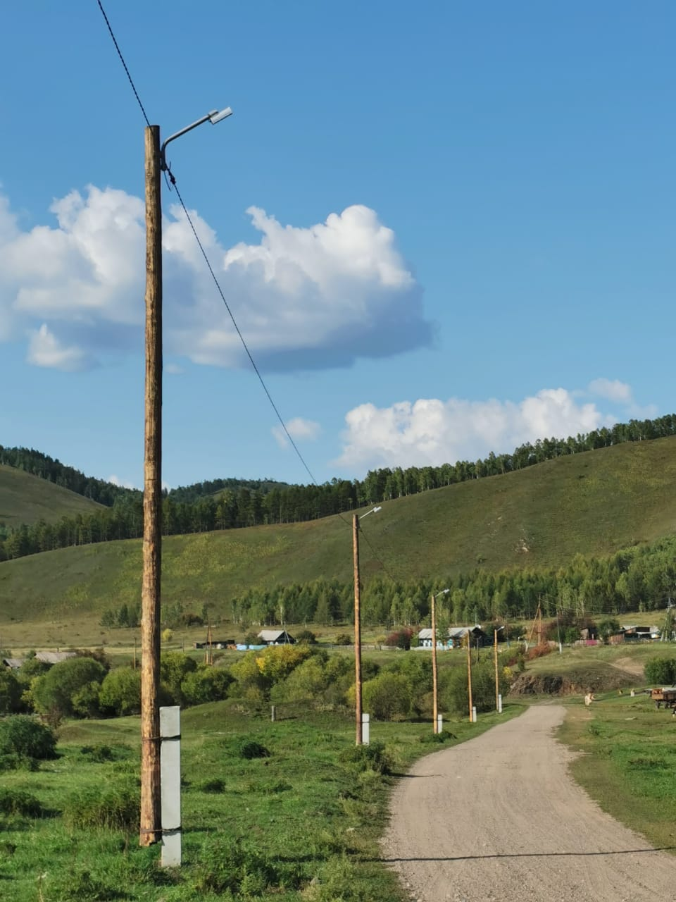
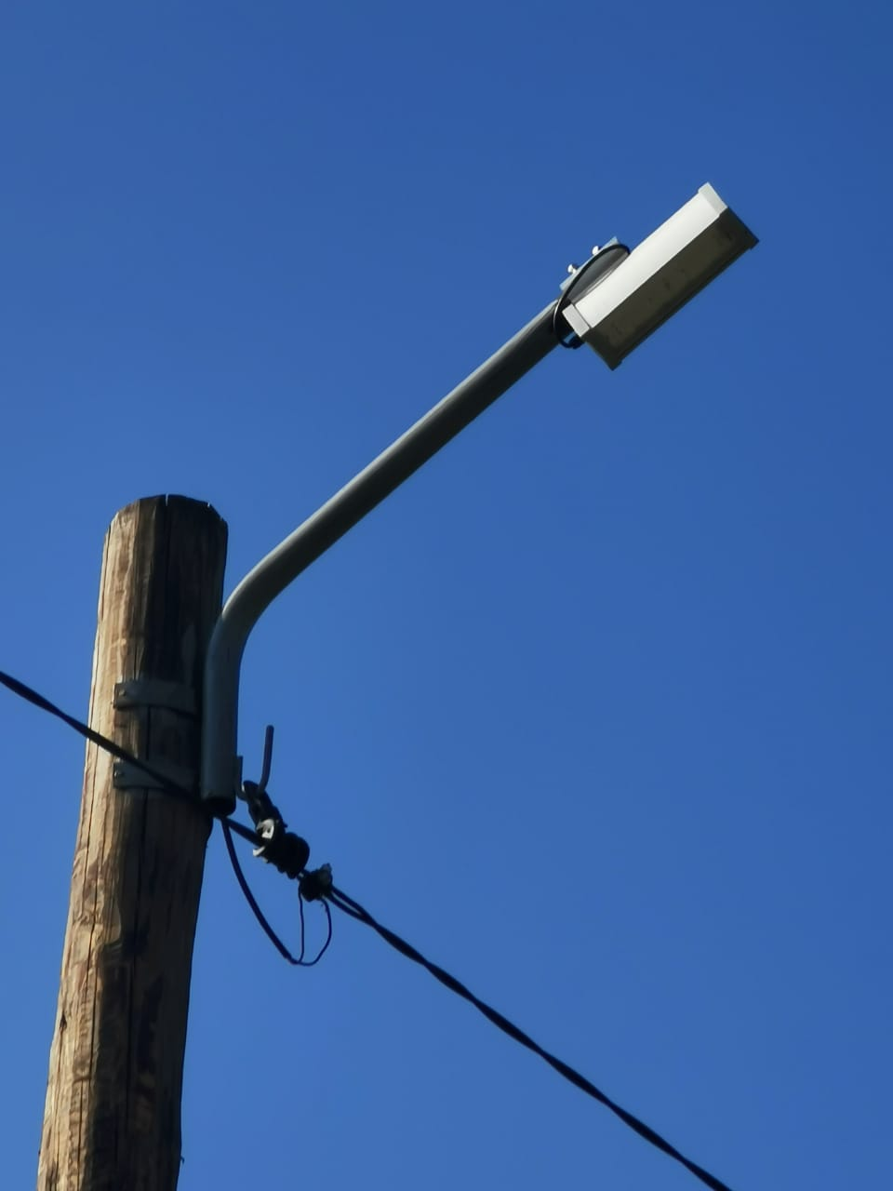
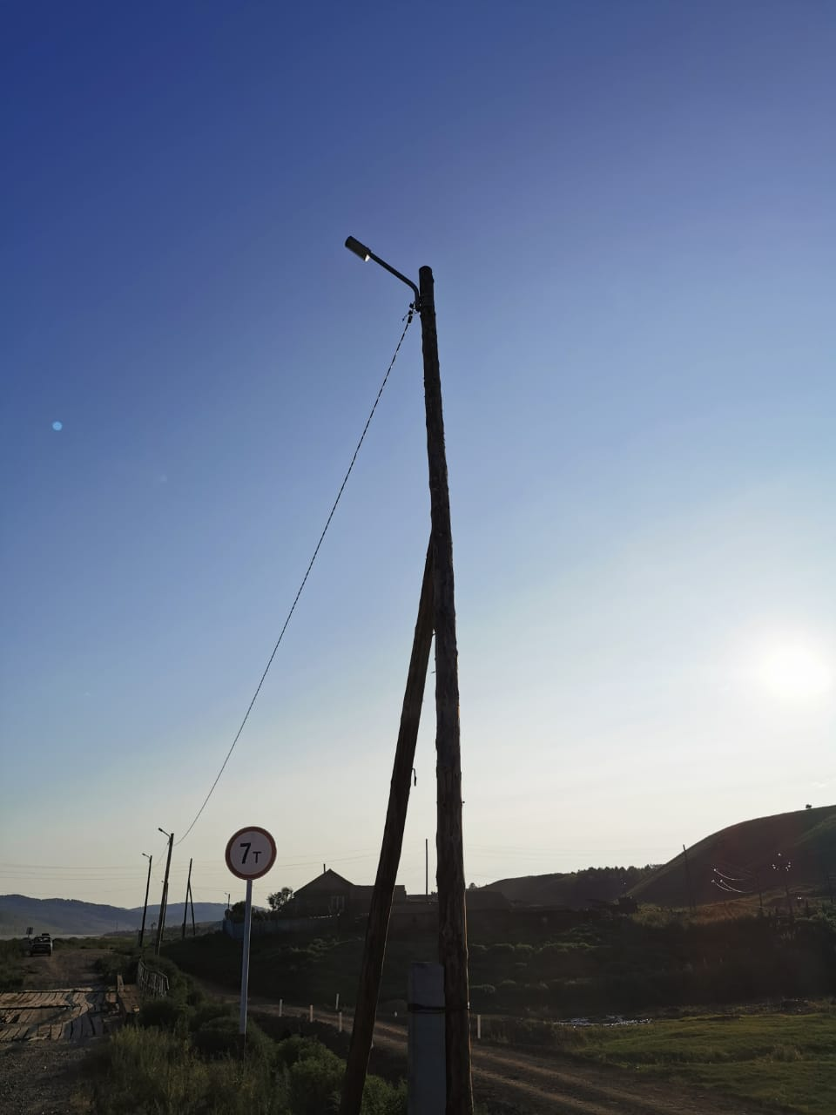
ОСВЕЩЕНИЕ УЛИЦ НАСЕЛЕННЫХ ПУНКТОВ
Наименование мероприятия | План на 2023 г (млн. рублей) | Кассовое исполнение (млн. рублей) | Освоение средств (%)
Восстановление уличного освещения на автомобильных дорогах в с. Бори, ул. Заречная; с. Молодовск, ул. Набережная; с. Наринзор, ул. Новая; с. Делюн, ул. Центральная. | 2,36 | 2,36 | 100
Освещение улиц г. Сретенск (ул.Луначарского, ул.Сельская, школьные маршруты из средств краевой субсидии) | 21,466 | 21,466 | 100

Slide 13
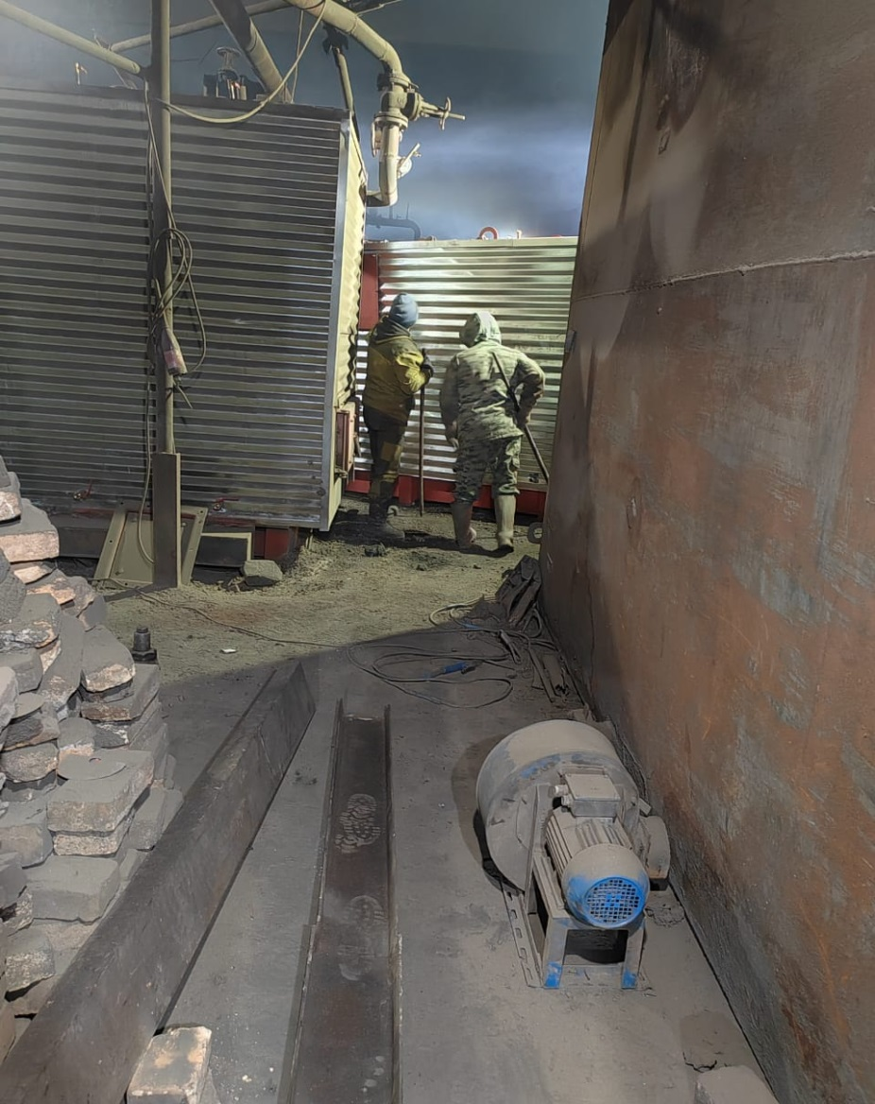
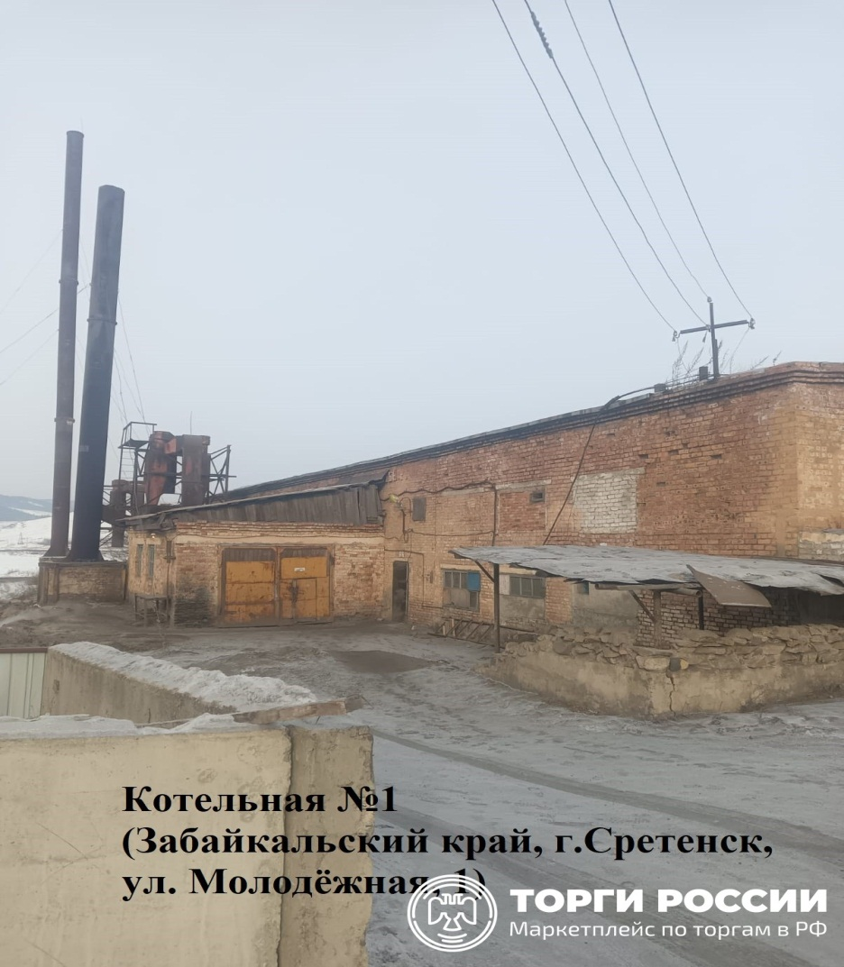
СФЕРА ЖИЛИЩНО-КОММУНАЛЬНОГО ХОЗЯЙСТВА
Острые проблемы отопительного периода 2023/2024 гг
г. Сретенск, мкр. Восточный ООО «Альянс»
- Отсутствие нормативного запаса твердого топлива на котельных
Нарушение теплового режима в жилых помещениях
оказание некачественных коммунальных услуг потребителям все категорий.

Slide 14
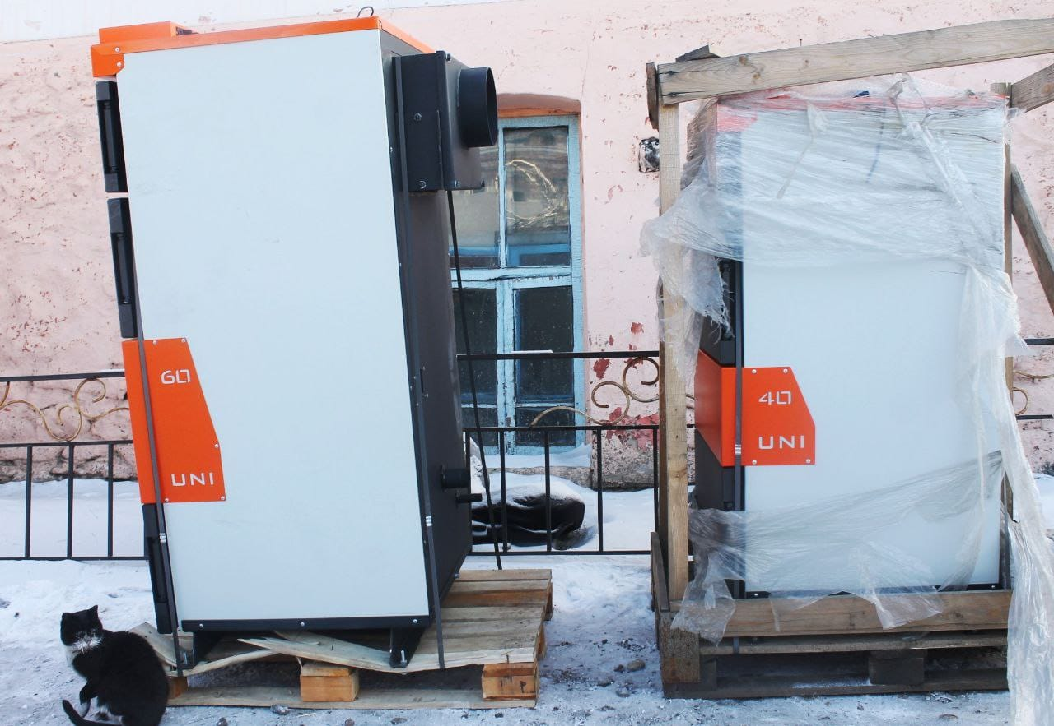
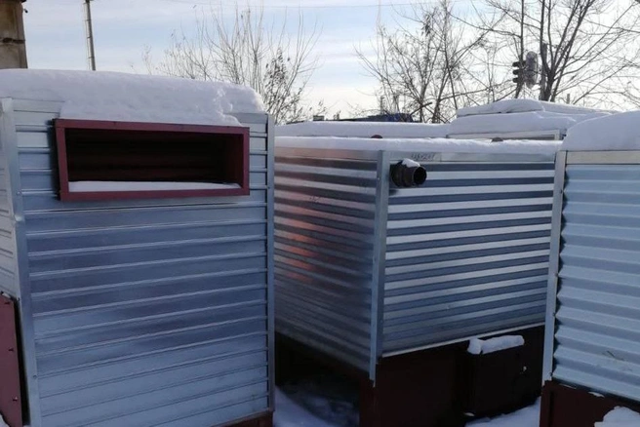
МОДЕРНИЗАЦИЯ ОБЪЕКТОВ ЖКХ
В рамках реализации краевой программы «Модернизация ветхого жилищного коммунального хозяйства» в Сретенский район поступили шесть топливных котлов.
«Два котла в котельную микрорайона Восточный в городе Сретенск, также прибыли котлы для с. Ломы и Дунаево. Полуавтоматические котлы для с Старолончаково ​ и Матаканского Дома культуры. Кроме того приобретена дизельная электростанция для котельной сельского поселения «Алиянское».

Slide 15
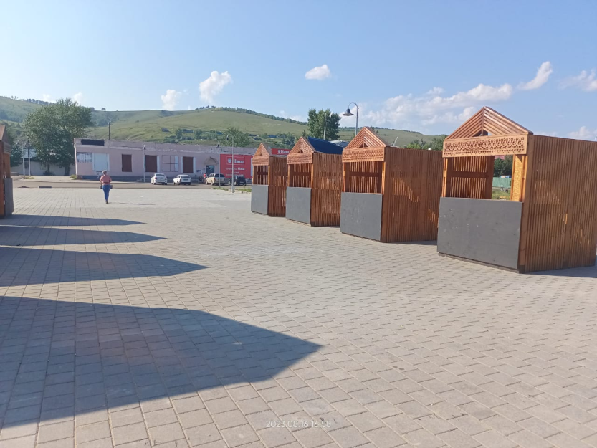
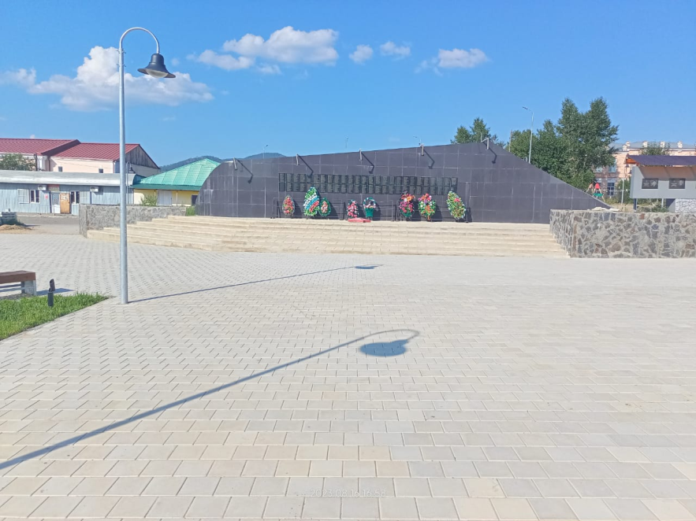
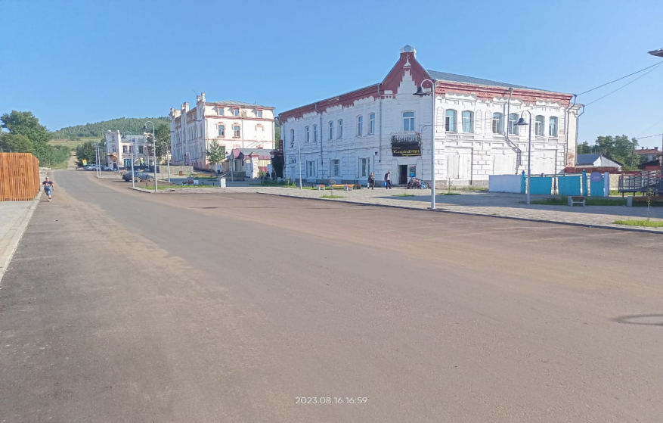
ВСЕРОСИЙСКИЙ КОНКУРС ЛУЧШИХ ПРОКТОВ
КОМФОРТНАЯ ГОРОДСКАЯ СРЕДА
В конце 2023 года закончены мероприятия по проекту «Благоустройство Площади 40-летия Победы г.Сретенск. Мероприятия по озеленению закончены весной 2024 года.
В 2024 году реализуется проект на территории пгт. Кокуй проект «ПАРК Не Кукуй» на сумму 58,4 млн.руб.

Slide 16
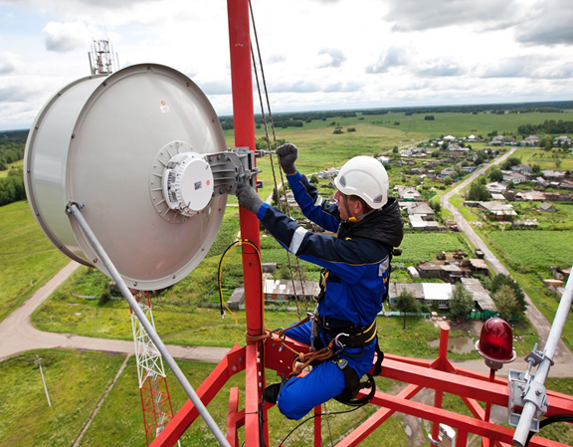
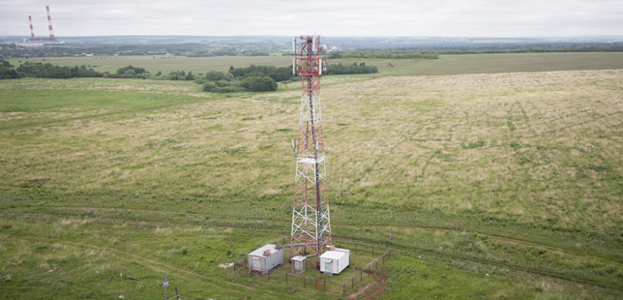
«УСТРАНЕНИЕ ЦИФРОВОГО НЕРАВЕНСТВА»
В рамках реализации федерального проекта «Устранение цифрового неравенства», в 26 малочисленных населённых пунктах Забайкальского края, по итогам всероссийского голосования, была запланирована организация сотовой связи и доступа к сети Интернет
в 2023 году. Мы знаем, что территория края ежегодно подвержена воздействию
опасных природных явлений - лесные пожары, наводнения, ураганы.
Жители населенных пунктов испытывают трудности при вызове экстренных служб.
На территории Сретенского района начаты работы по установке вышек сотовой связи на территории с.Алия, с.Верхняя Куэнга, с.Бори, с.Верхние Куларки

Slide 17
Ситуация связанная с пожарной обстановкой
на территории Сретенского района

Slide 18
Обеспечение первичных мер пожарной безопасности
поселений района
В 2023 году за счет муниципальной программы «Обеспечение первичных мер пожарной безопасности» были отремонтированы пожарные машины (АРС-14) в таких поселениях как:
СП «Шилко-Заводское»;
СП «Ботовское»;
СП «Чикичейское»;
СП «Алиянское».
Данная программа направлена на усиление системы противопожарной защиты района, создание необходимых условий для укрепления пожарной безопасности, снижение гибели, травматизма людей на пожарах, уменьшение материального ущерба от пожаров.

Slide 19
Чрезвычайная ситуация вызванная выходом
грунтовых вод и образованием наледных явлений
В феврале-марте 2023 года на территории городского поселений «Кокуйское» наблюдалось выход грунтовых вод и образования наледных явлений, в целях недопущения распространения наледи были проведены аварийно-спасательные работы по выемке льда, отсыпка.
Также на территории поселения работала административная Комиссия по обследованию территории пострадавшего населения.
Независимой Комиссией были признаны не пригодными для проживания 3 жилых помещения
Чрезвычайные ситуации вызванные паводками, также выходом грунтовых води образования наледей | условия жизнедеятельности были нарушены (чел.) | Частичная утрата имущества (чел.) | Были признаны для капитального ремонта | Были признаны не пригодными для проживания (помещений) | В результате чрезвычайной ситуации были осуществлены выплаты в размере
2023 год | 34 | 5 | 0 | 3 | 16 813 026,40

Slide 20
Деятельность отдела по вопросам гражданской обороны и чрезвычайным ситуациям
В рамках подготовки территорий населенных пунктов к прохождению пожароопасного и паводкоопасного периода на территории муниципального района «Сретенский район» в 2023 году, был утвержден резерв в общей сумме 1 194 000 рублей из них:
- резервный фонд ГО ЧС Администрации муниципального района «Сретенский район» составил 500 000 рублей;
передаваемые полномочия главам сельских поселений по предупреждению и ликвидации ЧС составил 600 000 рублей;
передаваемые полномочия главам сельских поселений на водных объектах составил 94 000 рублей.

Slide 23
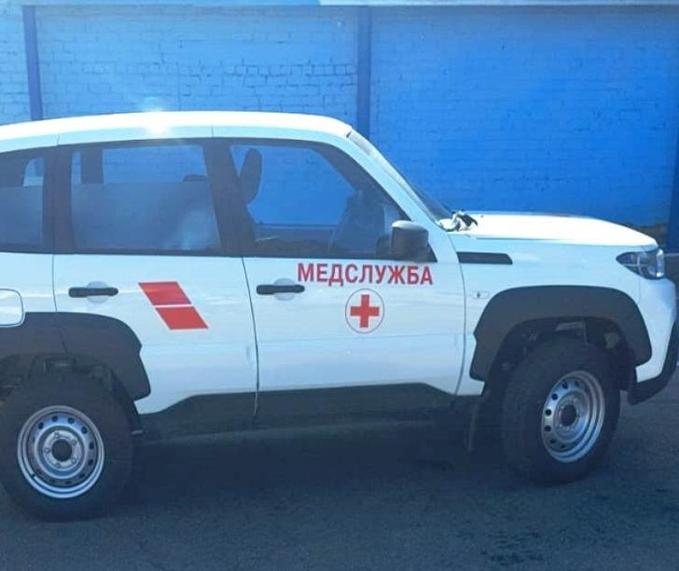
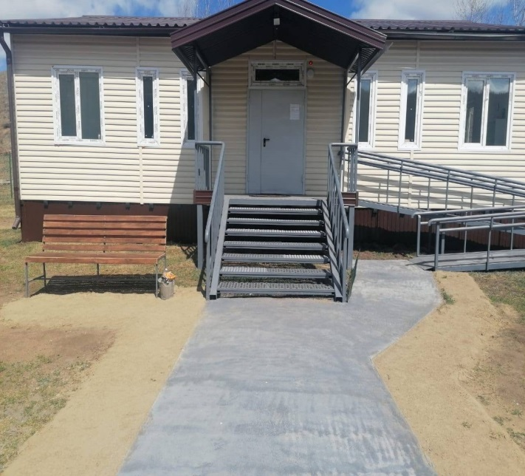
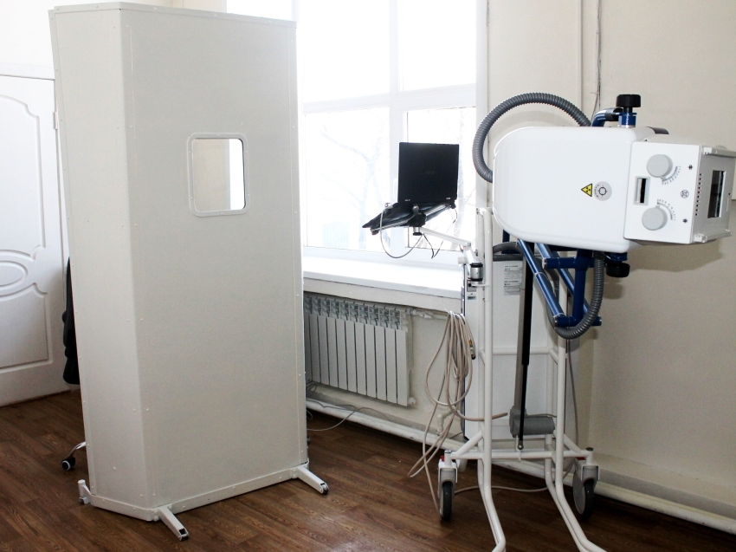
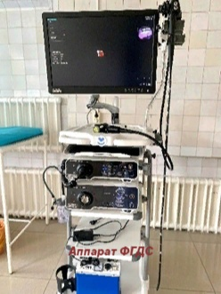
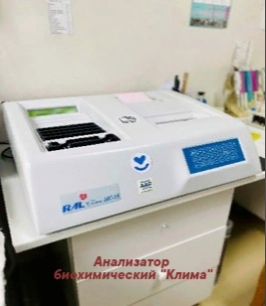
Здравоохранение

Slide 24
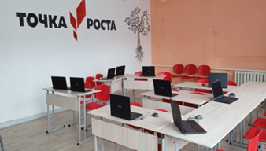
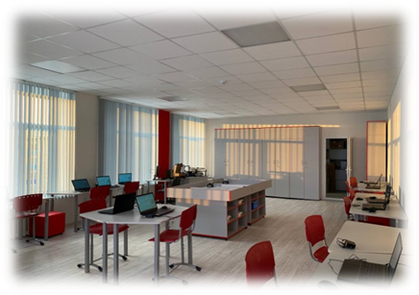
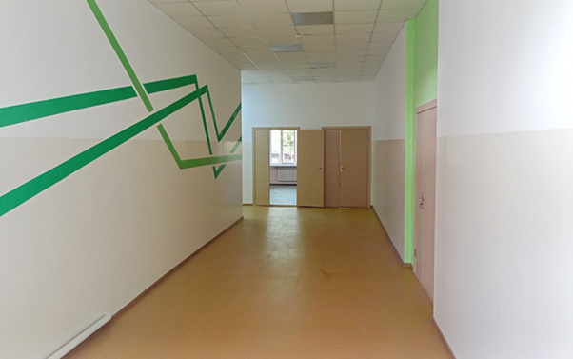
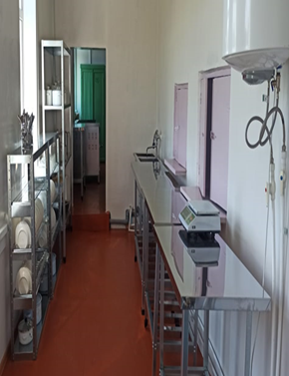
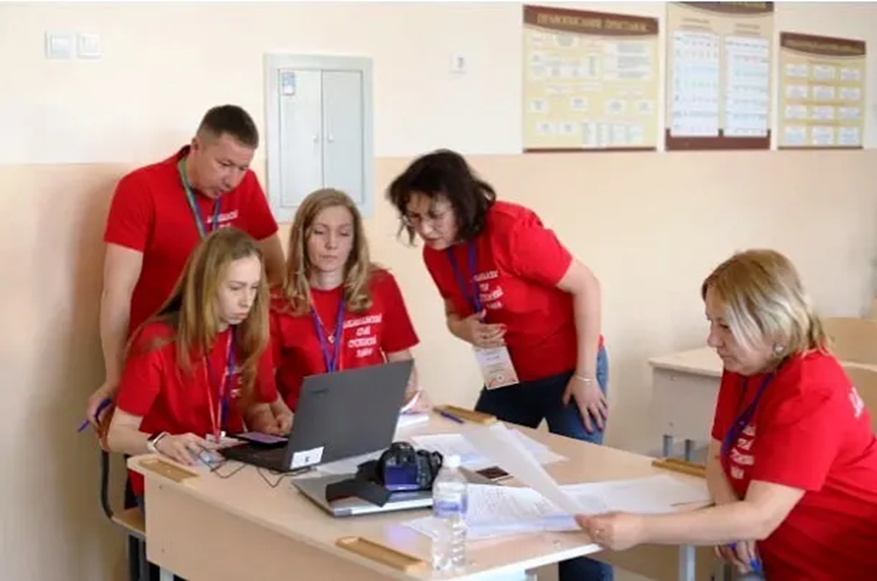
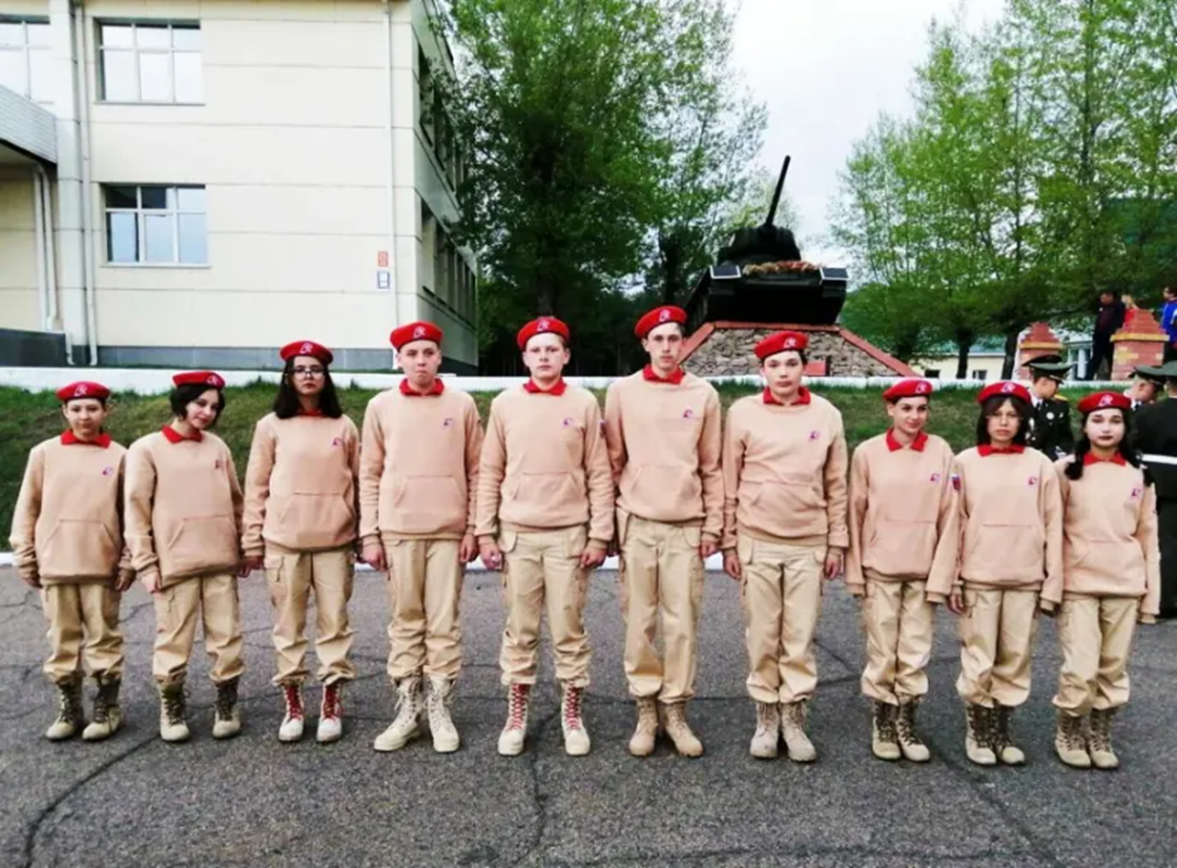
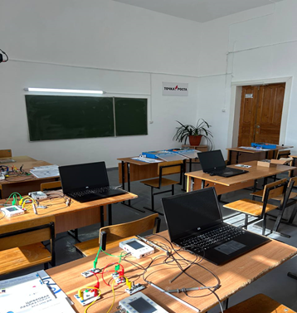
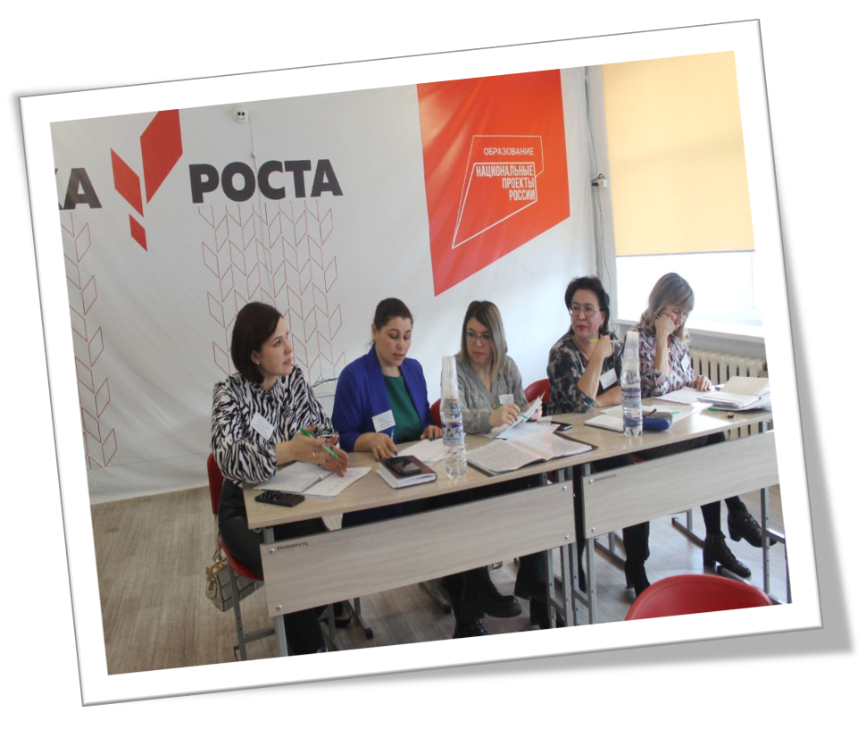
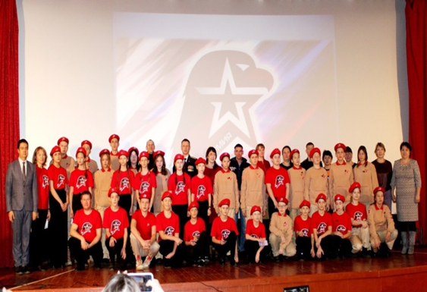
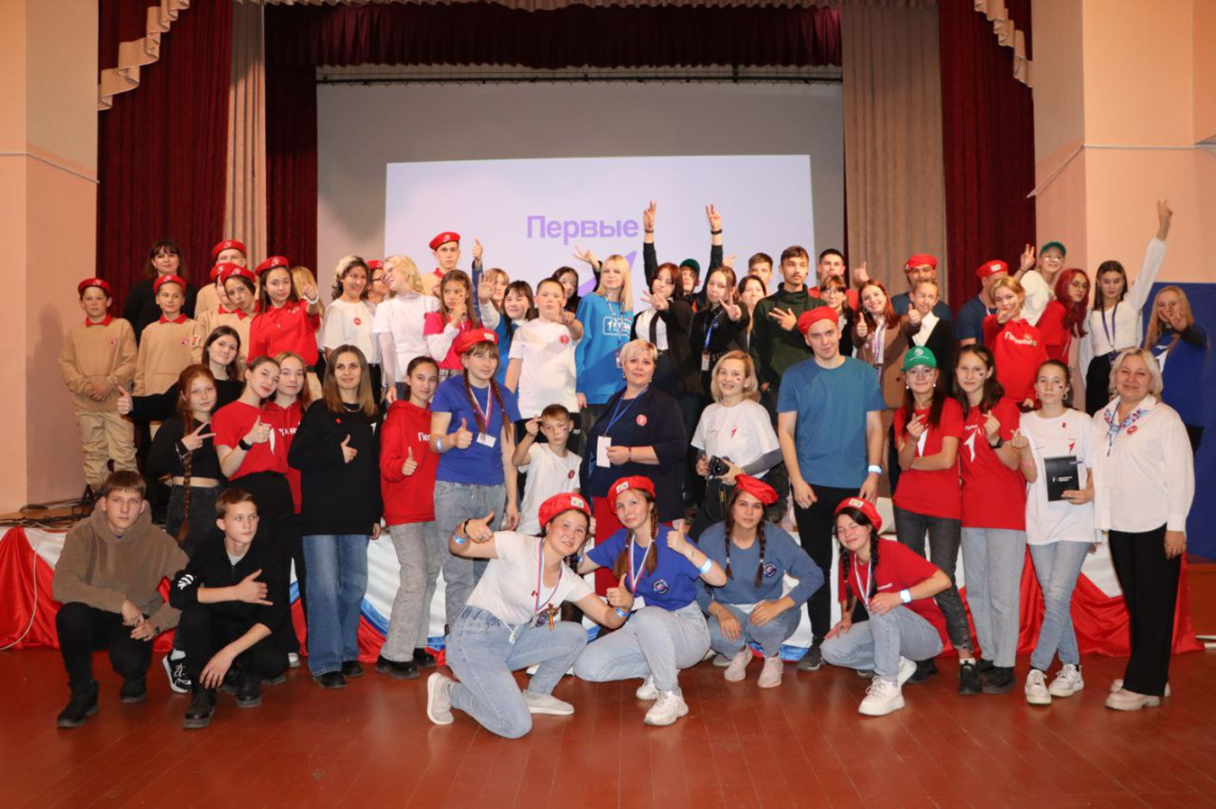
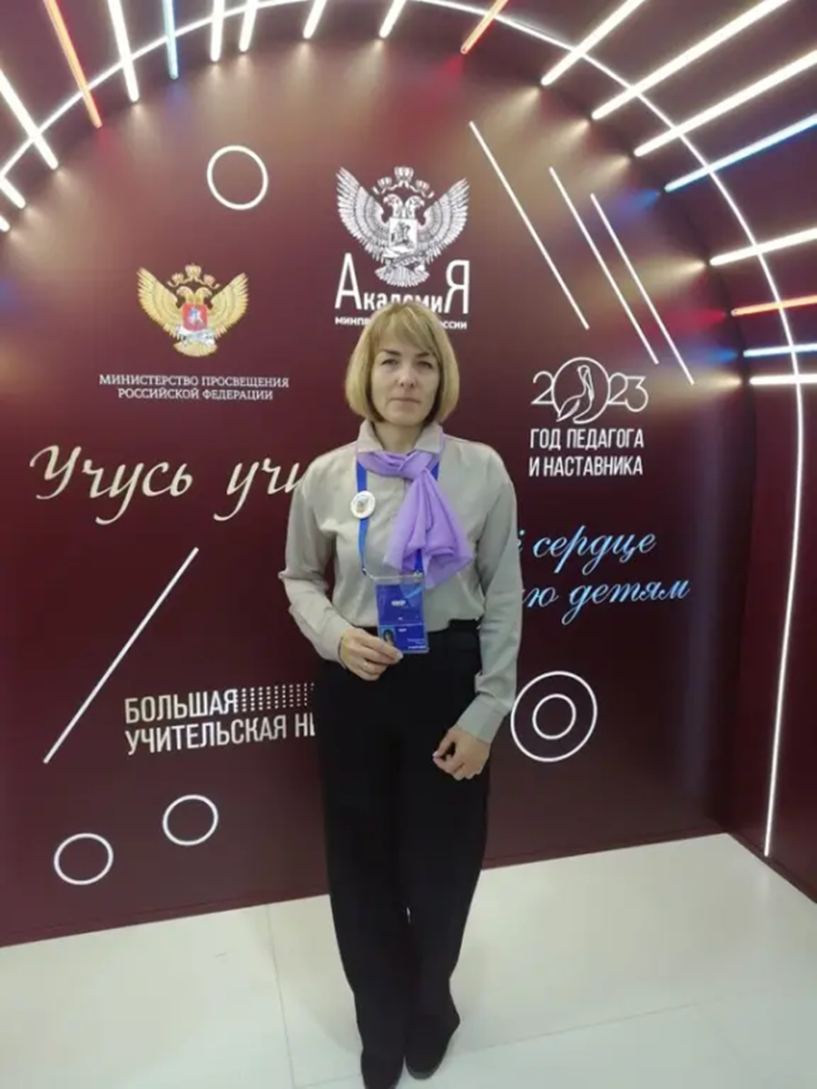
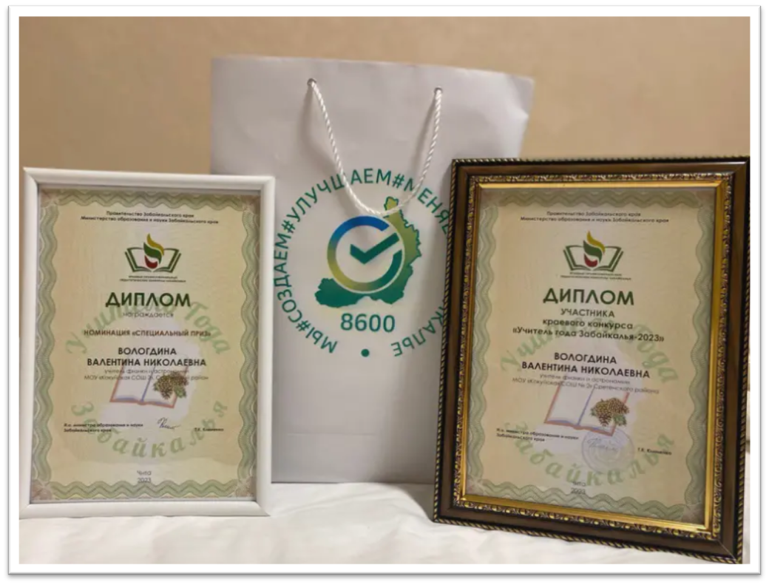
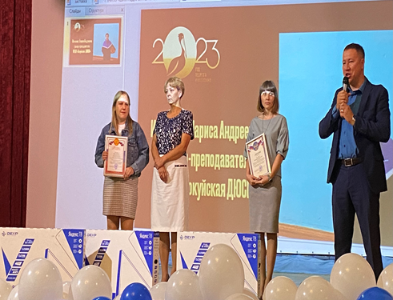

Slide 25
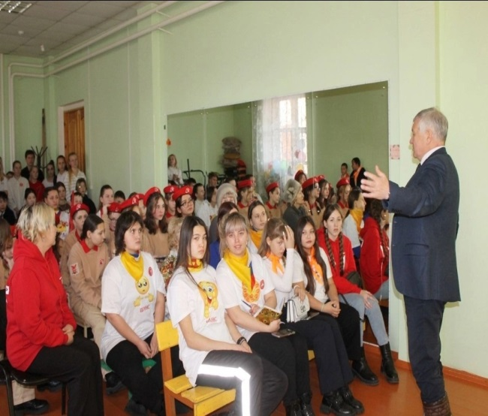
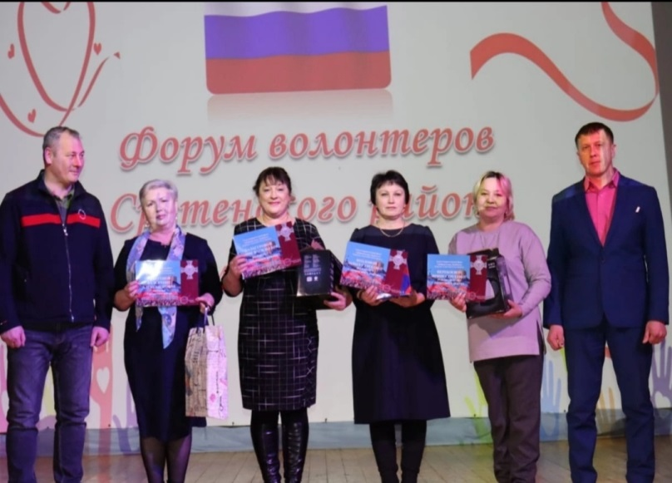
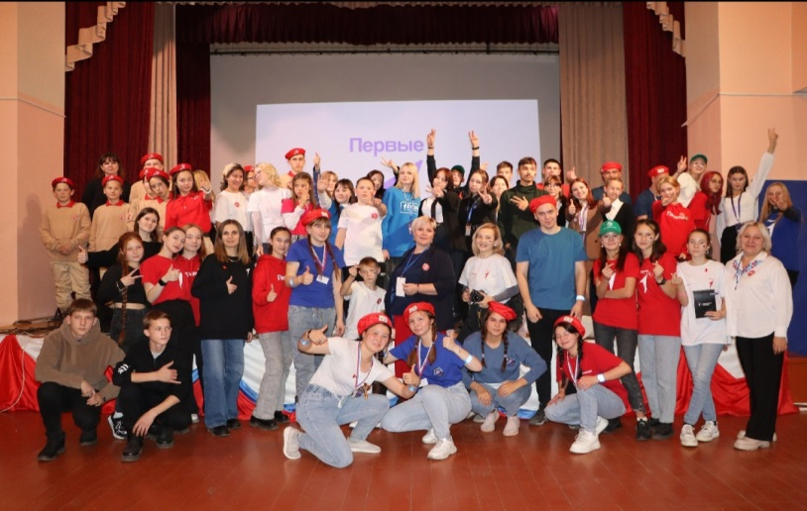

Slide 26
Физическая культура и спорт

Slide 27
Техническое оснащение МУК «Сретенский районный краеведческий музей имени А.К. Белявского» 2023 г.

Slide 28
Капитальный ремонт Дома культуры села Дунаево 2024 год

Slide 29
Дизайн-проект модельной детской библиотеки «Паруса мечты» 2024 год

Slide 30
Победители регионального конкурса
«Лучшая организация работы по охране труда в Забайкальском крае»

Slide 31
ЗАДАЧИ НА 2024 ГОД
Комитету по финансам:
исполнить доходы местного бюджета;
привлечь дополнительные средства, за счет участия в грантах и других мероприятиях
Комитету экономики и безопасности:
Привлечь дополнительные средства на развитие малого и среднего предпринимательства – 12 млн. руб.
Создать субъектами малого и среднего предпринимательства не менее 27 рабочих мест и сохранить 52 рабочих места; (получение краевых субсидий, участие в программе Постановление Правительства РФ от 13 марта 2021 г. № 362 "О государственной поддержке в 2024 г. СМСП.
Увеличить количество самозанятых граждан – не менее чем на 35 человек;
Увеличить количество вновь созданных субъектов МСП – не менее чем на 15 предпринимателей.

Slide 32
Отделу сельского хозяйства:
Оказать финансовую поддержку гражданам, ведущих ЛПХ, за счет социальных контрактов;
Увеличить поголовье КРС по району на 80 голов (К(Ф)Х и ЛПХ);
Получить не менее 25 ц/га зерна с одного гектара;
Привлечь дополнительные средства на улучшение жилищных условий молодых специалистов в рамках программы «Создание условий для обеспечения доступным и комфортным жильем граждан»;
Создать условия для открытия 2 новых ИП, ведущих деятельность в области сельского хозяйства.
Отделу жилищно-коммунального хозяйства, дорожного хозяйства, транспорта, связи и экологии Управления территориального развития
Реализовать запланированные проекты комплексного благоустройства в пгт. Кокуй и г.Сретенск;
Выполнить запланированные работы по ремонту автомобильных дорог;
Улучшить качество сотовой связи в населенных пунктах района

Slide 33
Отделу ГО и ЧС:
Улучшить материально-техническую базу на обеспечение мер пожарной безопасности в поселениях района.
Комитету социальной политики:
Продолжить работу с семьями, принимающими участие в специальной военной операции (предоставлять все выплаты, принимать на социальное обслуживание, предоставлять правовые, психологические услуги);
Оказать государственную помощь на основе социального контракта не менее 50 шт.;
Снизить количество семей с детьми, а также детей, находящихся в трудной жизненной ситуации.
Отделу по физической культуре, спорту, молодежной политике, и охране труда Комитета социальной политики
В рамках нацпроекта СПОРТ-НОРМА ЖИЗНИ, увеличить количество лиц, занимающихся массовым спортом до 55 %. К 2030 году необходимо выйти на уровень 75%. Такую задачу нам ставит Президент РФ.
С целью развития корпоративного спорта на территории района, привлечь 3 организации района к массовым занятием спортом;
укрепить-материально техническую базу ДЮСШ.

Slide 34
Управлению образованием:
Разработать проектно – сметную документацию на образовательные организации, требующие капитального ремонта зданий, а также направить необходимый пакет документов в Министерство образования и науки Забайкальского края, для включения школ в проведение капитального ремонта;
Продолжить работу по включению проекта строительства школы на 250 мест в г. Сретенске в федеральную программу;
Обеспечить участие Дунаевской средней общеобразовательной школы № 57 в двух федеральных проектах национального проекта «Образование»:
- «Успех каждого ребенка» (2, 7 млн. рублей);
- «Цифровая образовательная среда» (3,5 млн. рублей);
обеспечить повышение качества образования через улучшение показателей государственной итоговой аттестации по обязательным предметам.
Отделу культуры:
Организовать и провести культурные мероприятия, посвященные 335-летнему юбилею города;
Подготовить документы на участие в субсидии по капитальному ремонту сельских домов культуры и разработку проектно-сметной документации.

Slide 35
Выборы Главы сельского поселения "Алиянское"
Выборы Главы сельского поселения "Ботовское"
Выборы Главы сельского поселения "Молодовское"
Досрочные выборы Главы городского поселения "Кокуйское"
Досрочные выборы Главы городского поселения "Сретенское"
Выборы депутатов Совета городского поселения "Сретенское" 6 созыва
Выборы депутатов Совета городского поселения "Усть-Карское" 6 созыва
Выборы депутатов Совета сельского поселения "Алиянское" 6 созыва
Выборы депутатов Совета сельского поселения "Верхне-Куларкинское" 6 созыва
Выборы депутатов Совета сельского поселения "Верхне-Куэнгинское" 6 созыва
Выборы депутатов Совета сельского поселения "Дунаевское" 6 созыва
Выборы депутатов Совета сельского поселения "Молодовское" 6 созыва
Выборы депутатов Совета сельского поселения "Усть-Наринзорское" 6 созыва
Выборы депутатов Совета сельского поселения "Фирсовское" 6 созыва
Выборы депутатов Совета сельского поселения "Чикичейское" 6 созыва
Выборы депутатов Совета сельского поселения "Шилко-Заводское" 6 созыва
Дополн выборы депутатов Совета городского поселения "Кокуйское" 6 созыва

Slide 36
СПАСИБО ЗА ВНИМАНИЕ!

